Slide 1
Prática 2 - complementos
Medição de nulo
e
Ponte de Wheatstone

Slide 2
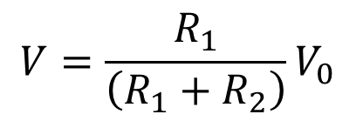
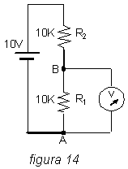
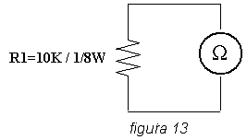
Medição de nulo
$$V=\frac{R_{1}}{\left(R_{1}+R_{2}\right)}V_{0}$$

Slide 3
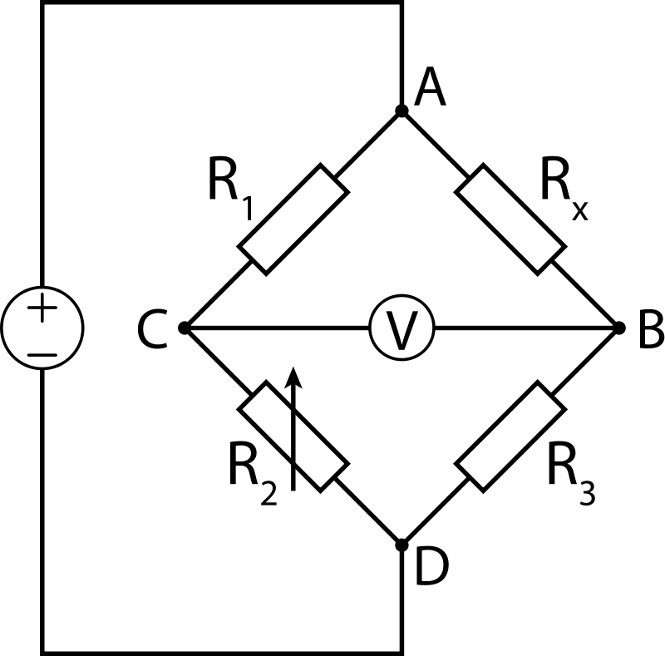
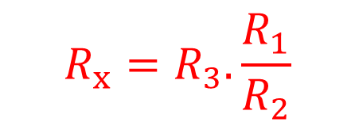
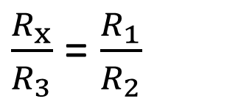
Ponte de Wheatstone
Charles Wheatstone ( 1802 - 1875, Inglaterra )
Objetivo:
Determinar R_{x} a partir dos valores de R₁ e R₃ , sendo R₂ um resistor variável.
Ponte balanceada: V_{CB} = 0
$\frac{R_{x}}{R_{3}}$ = $\frac{R_{1}}{R_{2}}$
$${R_{x}=R}_{3}.\frac{R_{1}}{R_{2}}$$

Slide 4
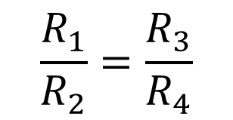
Ponte de Wheatstone
Ponte balanceada: V_{BC} = 0
$$R_{1}=\frac{R_{2}.R_{3}}{R_{4}}$$
$$\frac{R_{1}}{R_{2}}=\frac{R_{3}}{R_{4}}$$

Slide 5
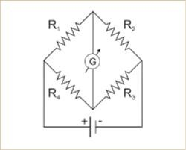

Slide 6
